Slide 1

Seguimiento de proyecto
Viaticos_q
17/07/2015

Slide 2

Etapas
Etapas del proyecto
Etapa actual del proyecto
Estimación y planeación
Requerimientos
Estimación y Planeación
Ejecucion
Entrega al cliente
Administración de la Configuración
Medición
Aseguramiento de la calida
Seguimiento del proyecto

Slide 3
Avance
Porcentaje de avance en la etapa actual
Proceso | % de avance
Requerimientos | 100%
Estimación y Planeación | 100%
Ejecucion | 0%
Entrega al cliente | 0%
Administración de la Configuración | 50%
Medición | 33.33%
Aseguramiento de la calidad | 50%
Seguimiento del proyecto | 33.33%

Slide 4
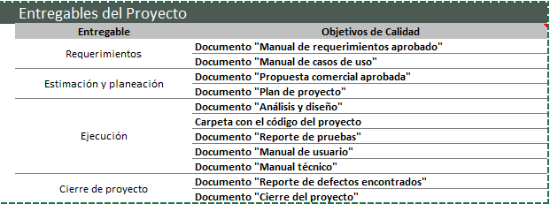
Hitos

Slide 5
Recursos humanos
Recursos por rol planeados | Recursos por rol reales
Cliente – Rene Pulido Dirección- Felipe Lozano Líder de proyecto y tester- Carlos Gonzalez Auditor y aseguramiento de la calidad – Ariana Sosa Desarrollador y analistas - Jovanny Zepeda | Cliente – Rene Pulido Dirección- Felipe Lozano Líder de proyecto y tester- Carlos Gonzalez Auditor y aseguramiento de la calidad – Ariana Sosa Desarrollador y analistas - Jovanny Zepeda
Capacitaciones planeadas | Capacitaciones reales
Procesos Ejecución de los procesos como líder de proyecto | Procesos Ejecución de los procesos como líder de proyecto

Slide 6
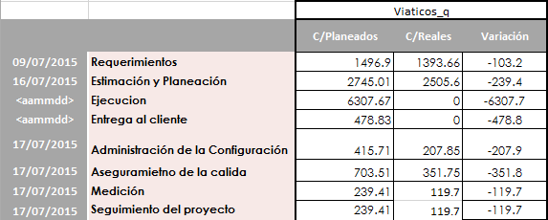
Costos

Slide 7
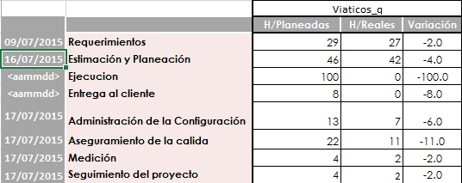
Esfuerzo

Slide 8
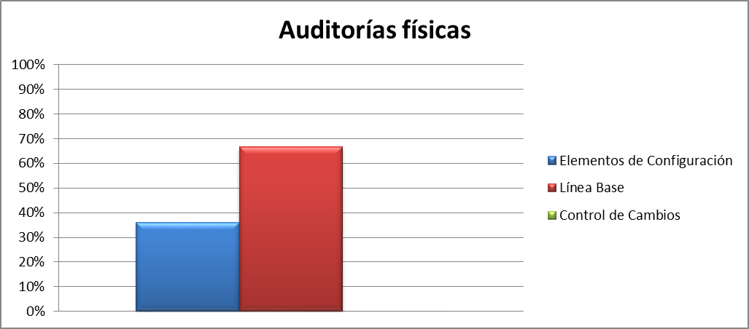
Auditorías físicas

Slide 9
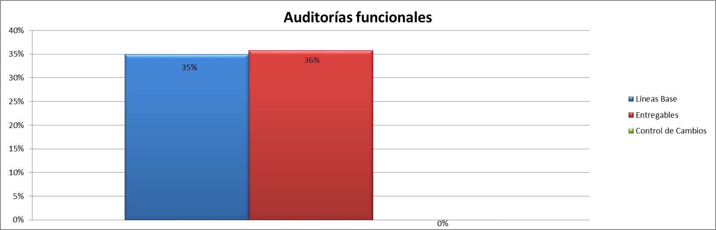
Auditorías funcionales

Slide 10
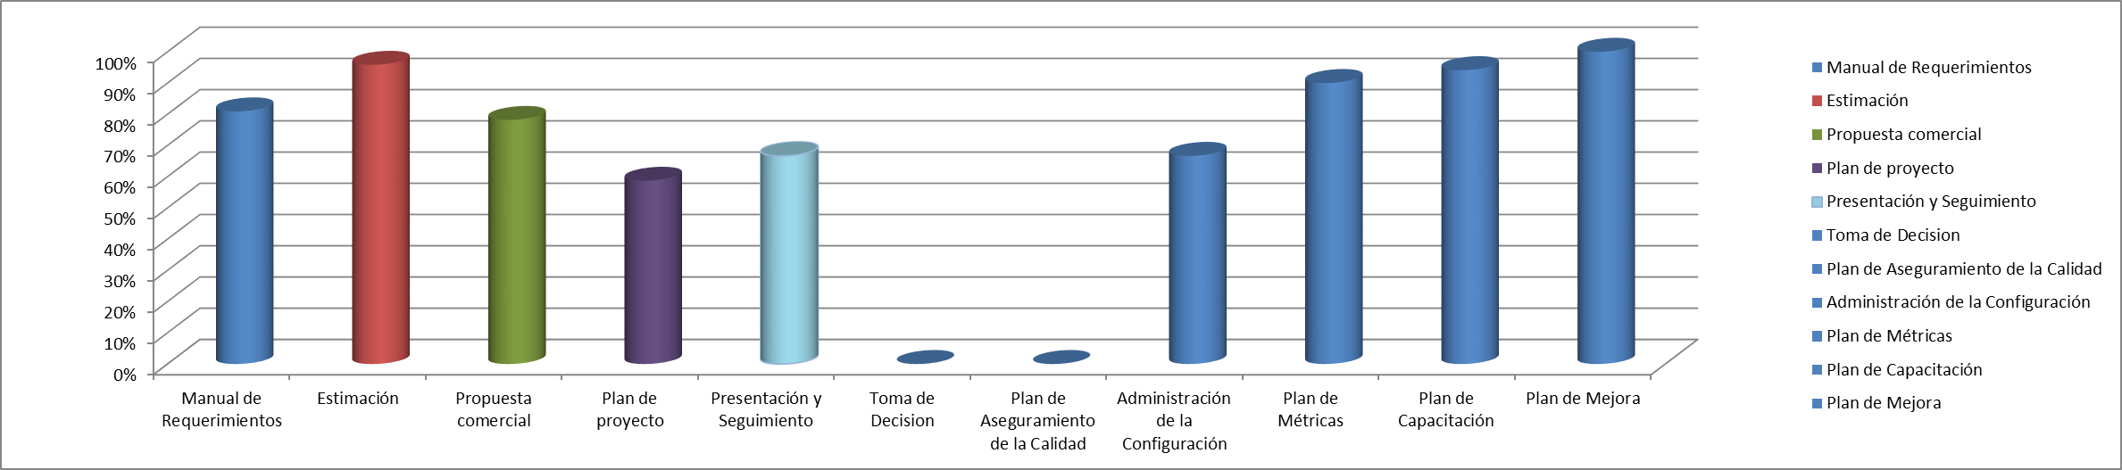
Auditorías a productos

Slide 11
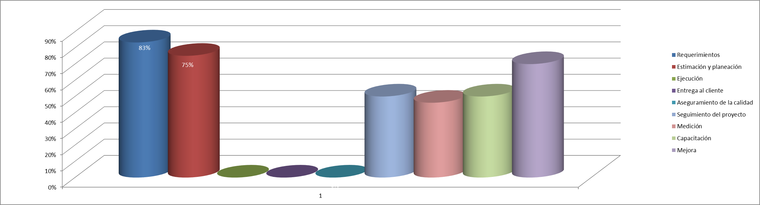
Auditorías a procesos

Slide 12
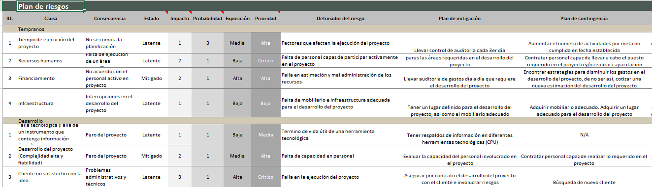
Riesgos

Slide 13
Respaldos
<Reporte de respaldos semanales>

